Slide 1
11051: ProblemDihedral groups
★★★☆☆
題組：Problem Set Archive with Online Judge
題號：11051: ProblemDihedral groups
解題者：蔡欣燁
解題日期：2007年6月12日
題意：給定桌面上的點個數然後經過某次數鏡射(m)某次數順時鍾旋轉(r)連續的旋轉與鏡射之後出現一個現有的桌面狀況！請以初始狀況為基準值，印出從初始值到所求狀況的最小值(就是用最少的m+r次數達成題目的所求)
n (3 ≤ n ≤ 10^8), 旋轉數目(m),鏡射數目(r)<10^8

Slide 2
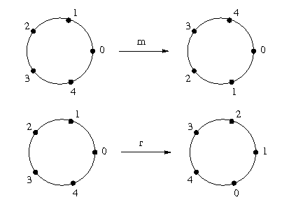
題意範例：
4 r2
100 m1 r100 m1
54 r218 m3 r1
0
解法：用走一步算一步Greddy，最後須計算逆轉迅速還是正轉迅速，假如逆轉迅速則需使用m1rxm1。假使m的次數為奇數，則需使用m1rx or rxm1的方法來解決。
解法範例：無
討論：
複雜度決定於輸入的方法數目，輸入越多次(不是越大量)就會讓複雜度一值拉高，但應該都還是可以在常數時間之內解決！

